Slide 1
SPORT
RENT
Tu Match Perfecto
Abraham Esquenazi
Franco Navarrete
Bryan Miranda

Slide 2
CONTENIDO.
Contexto
Problema
Solucion
Arquitectura
Metodologia Scrum
Roles
Evidencias
Epicas
Product backlog
Carta Gantt
Sprints

Slide 3

CONTEXTO.
Grupo de amigos que disponen de recinto deportivo, especialmente de canchas de futbol, tiene dificultad a la hora de concretar las reservas por el gran número de cliente preguntando por sus servicios, haciendo que el proceso de reserva se vea afectado y consumiendo mucho tiempo.

Slide 4

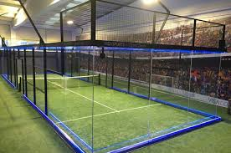
PROBLEMA.
Existen diversos tipos de problemas a la hora de querer realizar una actividad deportiva, entre ellos se encuentra:
Dificultad a la hora de agendar reservas.
Recintos con pocas opciones de pago.
Poco conocimiento de recintos deportivos para agendar reserva de cancha.

Slide 5
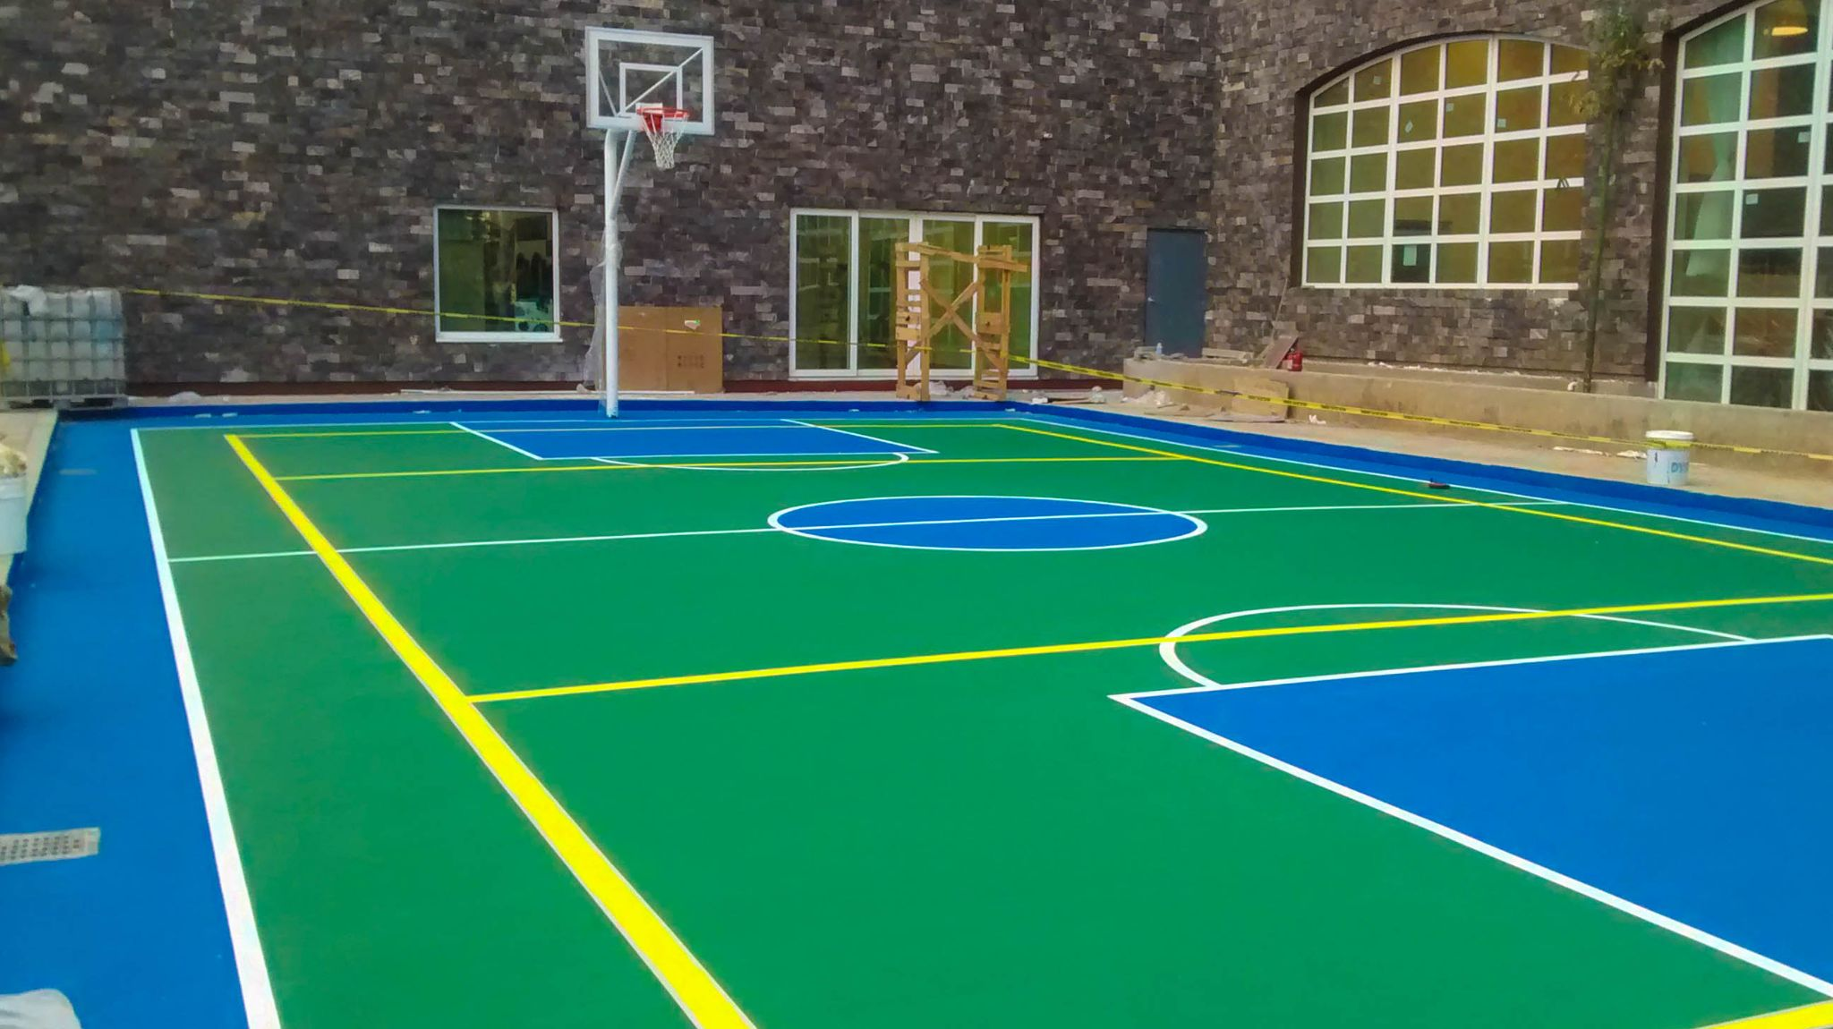
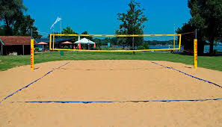
SOLUCIÓN.
Desarrollo de una plataforma web a nivel nacional que busca resolver las ineficiencias de manera efectiva, haciendo la gestión y reserva un proceso más automatizado, confiable y seguro entre los dueños de las canchas y los clientes. Permitiendo la facilidad para encontrar canchas o recintos deportivos según su ubicación y comparar precios en tiempo real. Además de dar una mayor visibilidad a recintos deportivos que no tienen tanto reconocimiento como otros, también tener un apartado con valoraciones y comentarios para que los clientes puedan tener un feedback mismo de las canchas.

Slide 6
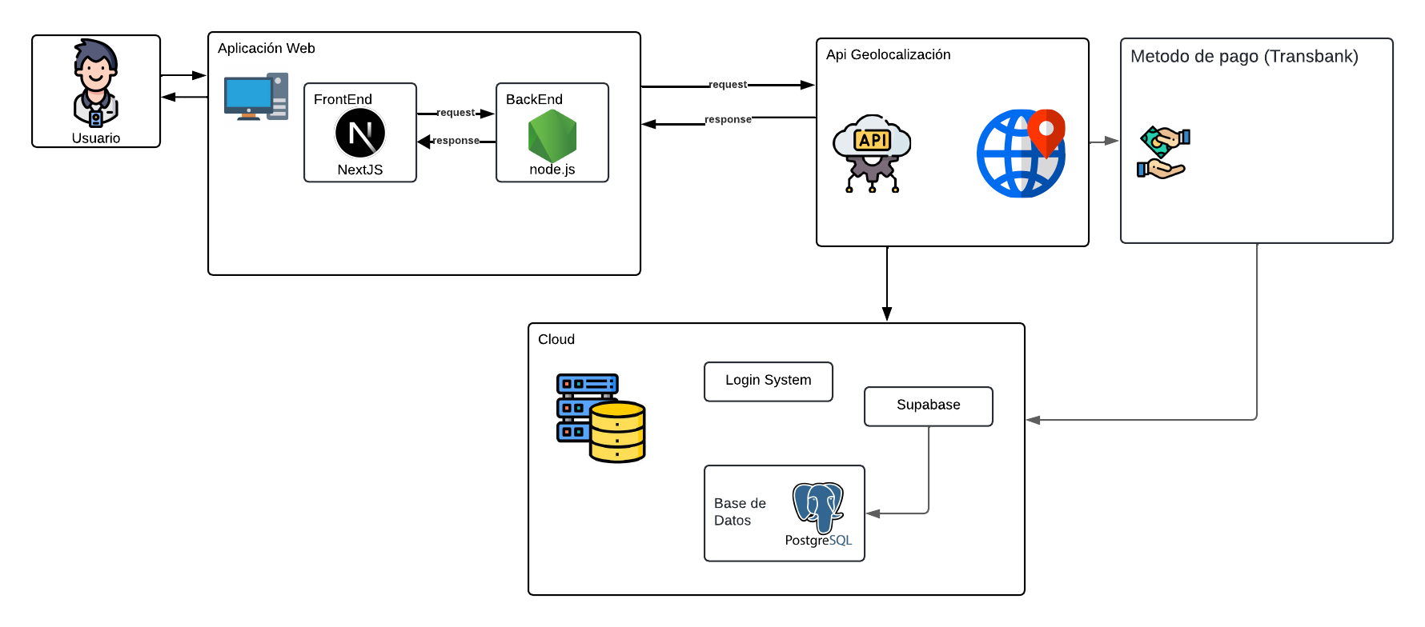
ARQUITECTURA.

Slide 7

METODOLOGIA SCRUM.

Slide 8
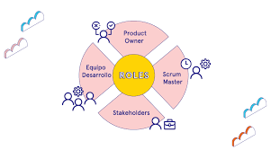
ROLES.
Product Owner: Abraham Esquenazi
Se encargará de crear, gestionar y priorizar el Product Backlog, asegurando que se trabaje en las funcionalidades más importantes además de tomar decisiones sobre las características y funcionalidades que se implementen dentro del sitio web
Scrum Master : Franco Navarrete.
Encargado de facilitar el proceso y asegurar que el equipo siga los principios de SCRUM, además de gestionar la comunicación y resolver impedimentos
Equipo de desarrollo: Brayan Miranda
Responsable de implementar las funcionalidades necesarias, realizar las pruebas correspondientes y entregar los productos al final de cada sprint.

Slide 9

EVIDENCIAS.
1.- Definición del proyecto ATP
2.- product Backlog
3.- Arquitectura del Sistema
4.- Sitio web frontend/backend
5.- Pruebas de integración y usabilidad
6.- Validación y verificación
7.-Impediment backlog
8.-Epicas e HU
9.-Modelo de datos
10.-Visión del proyecto

Slide 10

Evidencias Por Sprint
1.-Sprint backlog
2.-Sprint retrospective
3.-Sprint planning
4.-Sprint Review
5.-incremento
6.-Daily meeting

Slide 11
EPICAS.
1.- Gestión de Usuarios y Autenticación
2.- Gestión de Canchas y Reservas
3.- Integración de Geolocalización
4.- Gestión y Monitoreo del Sistema
5.-Método de pago y facturaciòn
6.-Generaciòn de reportes

Slide 12
Historias de Usuario
Usuario:
Como usuario necesito realizar reservas de canchas deportivas dentro del sitio web con la finalidad de agilizar el proceso y evitar visitas físicas
Como usuario necesito recibir notificaciones automáticas de la reserva que hago Con la finalidad de tener un recordatorio de la fecha de reserva
Como usuario necesito poder realizar calificaciones sobre el servicio y comentar sobre las reservas con la finalidad de poder puntuar y calificar las reservas que hago
Como usuario necesito poder filtrar las canchas según la puntuación de los usuarios que realizaron reservas con la finalidad de encontrar las mejores opciones de canchas para la reserva
Como usuario necesito ver mi historial de reservas que realice anteriormente con la finalidad de llevar un registro y planificar futuras reservas

Slide 13
Historias de Usuario
Admin:
Como administrador necesito agregar nuevas canchas al sitio web con la finalidad de agregar más opciones para las reservas de los usuarios
Como administrador necesito eliminar y desactivar canchas que he agregado con la finalidad de mantener la disponibilidad actualizada según las canchas registradas
Como administrador necesito ver los reportes asociados a las calificaciones y comentarios que los usuarios dejen en la reserva con la finalidad de mejorar el servicio y prestar atención a fallas que puedan ocurrir
Como administrador necesito recibir alertas cuando una cancha reciba puntuaciones para visualizar la puntuación de la cancha que se registro

Slide 14
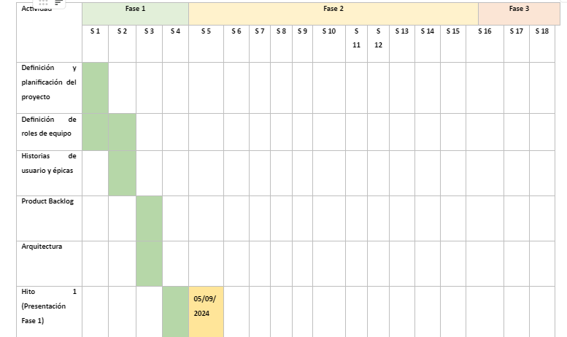
CRONOGRAMA.

Slide 15
CRONOGRAMA.

Slide 16

Sprint 0 (Configuración de entorno).
1.- Instalacion de github
2.- Instalaciòn de Visual Studio
3.- Preparar Base de datos SupaBase
4.- Instalaciòn de NextJS con React

Slide 17

Sprint 1 (FrontEnd y Backend con funcionalidades básicas).
Desarrollo de la interfaz de usuario (Next.js):
Vistas para reservas de canchas.
Panel de usuario para gestión de cuentas.
Funcionalidades como inicio de sesión y recuperación de contraseñas.
Integración de la base de datos con Supabase (PostgreSQL):
Implementación de autenticación de usuarios con Supabase.
Conexión y manejo de datos, como imágenes y reservas de usuarios, desde el frontend.
Integración de la API de geolocalización:
Mostrar canchas en base a la ubicación del usuario.
Filtros de búsqueda basados en geolocalización.

Slide 18

Sprint 2 ( Métodos de pago)
1.- Configuración del entorno de método de pago: Configuración relacionada a la instalación y creación de cuenta en el sistema de pago que corresponda, con este punto se pretende sentar bases para la utilización posterior donde se desarrollará dentro del sitio web
2 - Integración del método de pago con el sistema: Instalación dentro del sistema donde se integrará con el backend para su posterior uso en el pago de las reservas de canchas

Slide 19

Sprint 3 (Despliegue y migración)
1.- Migración de la aplicación web y la base de datos a un entorno cloud.
2.- Documentación final del proyecto.

Slide 20
CONCLUSIONES.
“Además de facilitar el proceso de reservas de canchas o recintos deportivos, mejora la eficiencia y experiencia de usuario, además de dar una mayor visibilidad de las canchas que tengan disponibilidad, también a lo largo de la carrera he adquirido una serie de conocimiento que me han permitido abordar estos desafíos de manera correcta”
Abraham Esquenazi.
“Es un proyecto con una alta factibilidad de realizarlo ya que aumentará las opciones para que los recintos deportivos tengan opciones más rápidas para ofrecer sus servicios y que la gente tenga una excelente experiencia a la hora de reservar”
Brayan Miranda
“Este proyecto es factible y ofrece claros beneficios: automatiza la gestión de reservas, facilitando a los dueños de recintos deportivos la administración de horarios y ofreciendo a los clientes una experiencia más ágil. Al simplificar el acceso a las instalaciones, también promueve la participación en actividades deportivas, mejorando la salud y bienestar de la comunidad.”
Franco Navarrete

